Slide 1
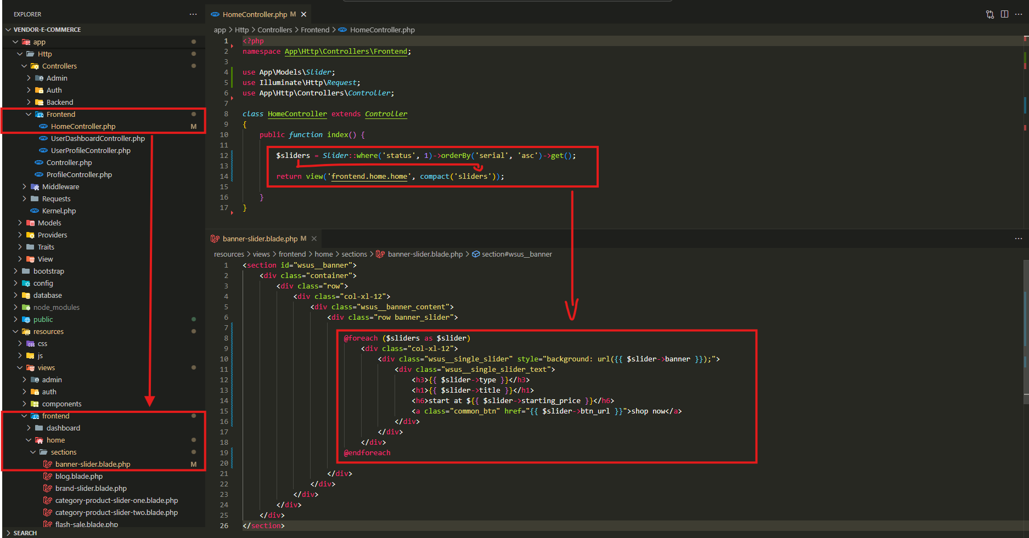
Bu dərs, Admin paneldən istifadə edərək Slider cədvəlinə əlavə edilən dataları, `resources\views\frontend\home\home.blade.php` şablonunda əks etdirəcəyik.
`home.blade.php` şablonunda əks etdirmək dedikdə əslində, `resources\views\frontend\home\sections\banner-slider.blade.php` faylını nəzərdə tuturuq. Çünki bu fayl həmin `home.blade.php` faylına @include edilir.

Slide 2
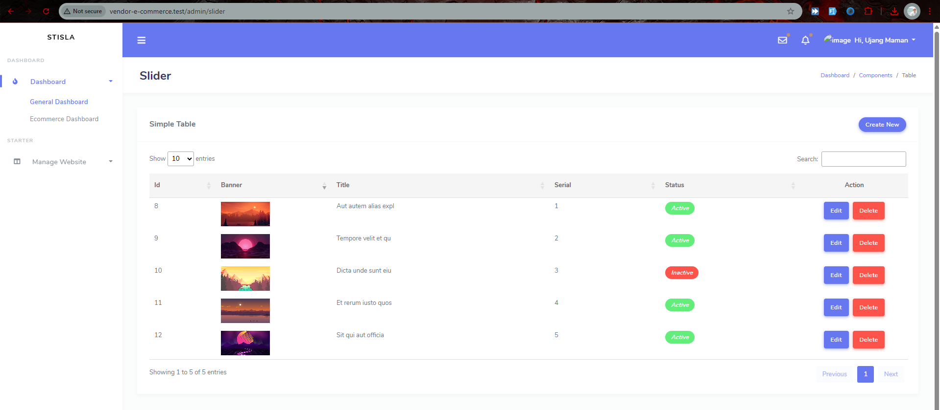
İlk öncə səliqəli şəkillər əlavə edək.

Slide 3
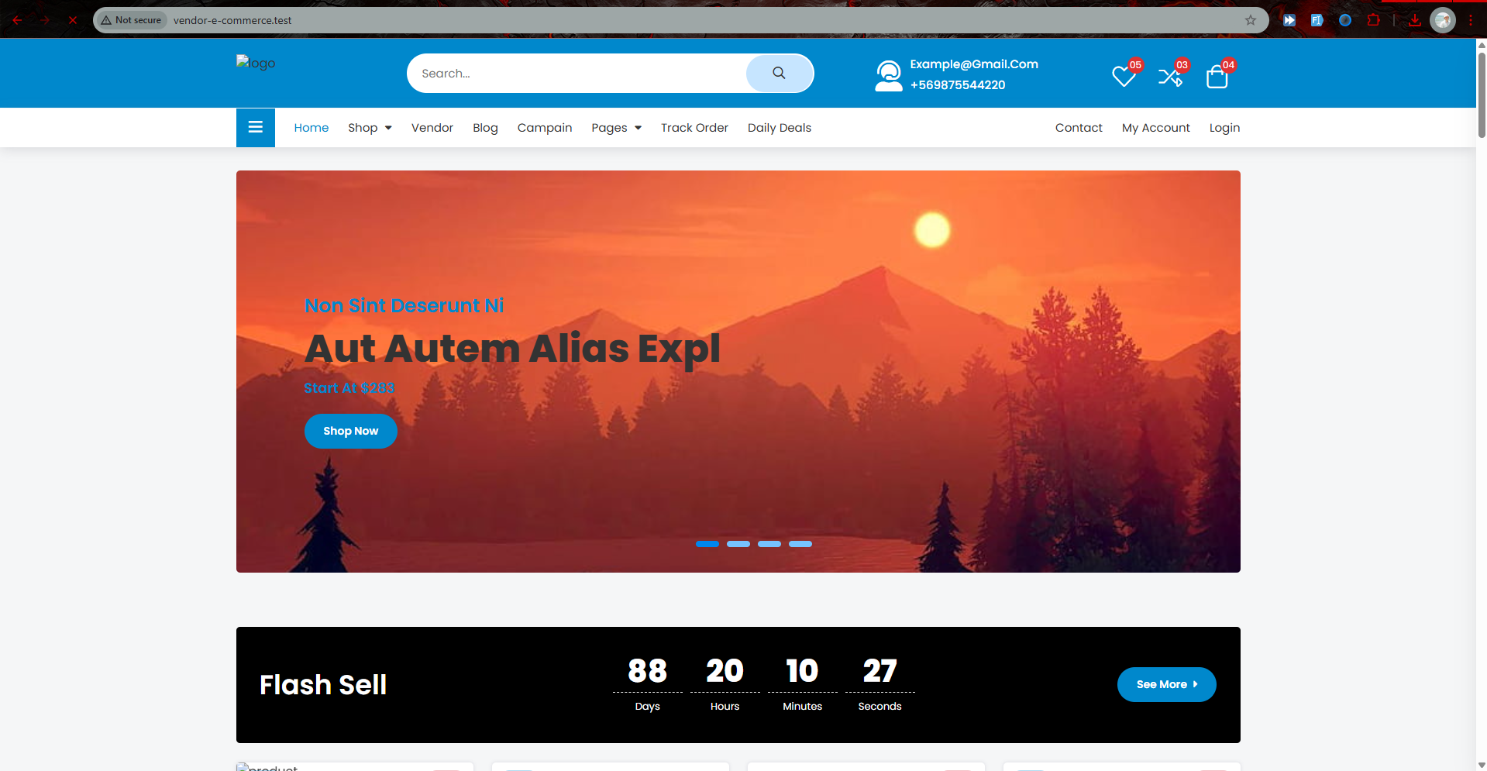
Nəticə...

Slide 4
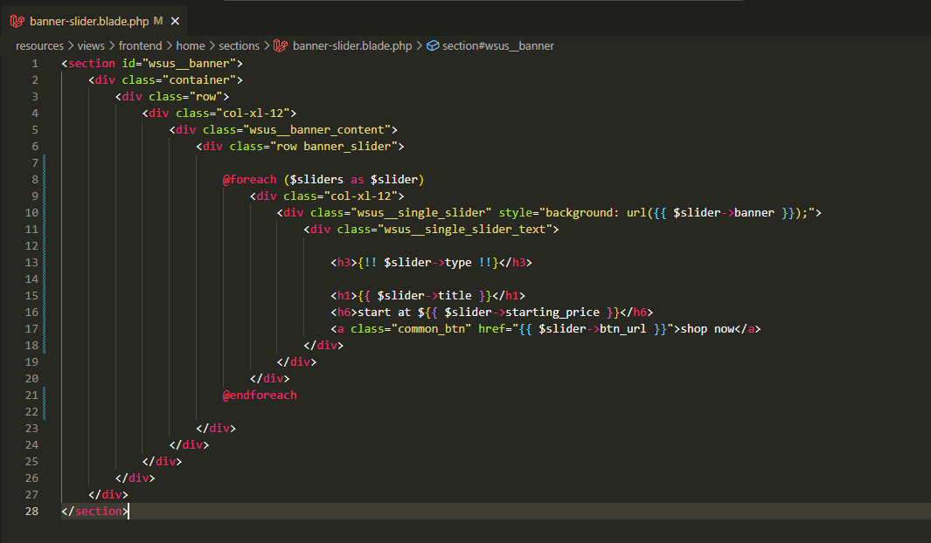
Burada kiçik bir movzu haqqında məlumat vermək istəyirəm:
{!! $slider->type !!}
{{ $slider->type }}
Bu 2 yazılış arasında fərq nədir ?

Slide 5

1️⃣ {!! $slider->type !!}
Escaping yoxdur → Blade dəyişənin içindəki məzmunu olduğu kimi (xam/raw) ekrana çıxarır.
Əgər $slider->type içində HTML tag-lar varsa, onlar işləyəcək.
Məsələn:
Nəticə: ⚠️ Təhlükəsizlik riski var — əgər $slider->type istifadəçi tərəfindən daxil edilirsə və yoxlanmırsa, XSS hücumlarına səbəb ola bilər.

Slide 6

2️⃣ {{ $slider->type }}
Laravel avtomatik escape edir → yəni HTML special simvollarını (<, >, &, ") kodlaşdırır.
Eyni nümunədə:
Nəticə: Bu, təhlükəsizdir və XSS riskini minimuma endirir.

Slide 7
Laravel-də həm HTML tag-ları işlətmək, həm də XSS-dən qorunmaq üçün biz PHP-nin strip_tags() funksiyasını istifadə edərək yalnız istədiyimiz tag-lara icazə verə bilərik.
Misal:
Bu kodda:
$slider->type içindəki məzmun göstərilir.
HTML tag-lar yalnız <b>, <i>, <u>, <strong>, <em>, <span> icazə verilənlər siyahısındadır.
Qalan bütün HTML tag-lar (<script>, <iframe> və s.) avtomatik silinir, yəni XSS riskini azaldır.

Slide 8
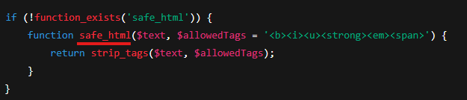


Əgər bu işi tez-tez edəcəksənsə, bir helper funksiyası yaza bilərsən: app/helpers.php
composer.json → "autoload": { "files": ["app/helpers.php"] } əlavə edib:
Sonra Blade-də:

Slide 9
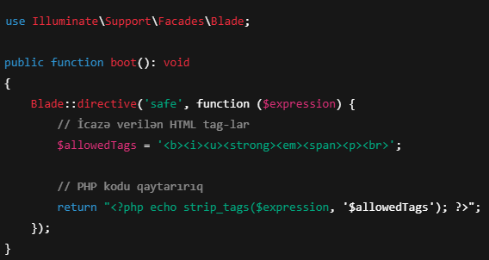
Laravel-də Custom Blade Directive yaradıb, {!! !!} yerinə məsələn @safe($slider->type) yazada bilərik.
AppServiceProvider-də directive qeydiyyatı: app/Providers/AppServiceProvider.php
Burada:
$expression → @safe() içində göndərdiyin dəyişən və ya string.
$allowedTags → icazə verilən HTML tag-lar.
strip_tags() → təhlükəli HTML və JS kodlarını silir, yalnız icazə verilən tag-ları saxlayır.

Slide 10

Blade-də istifadə:
Əgər:
Çıxış:

Slide 11

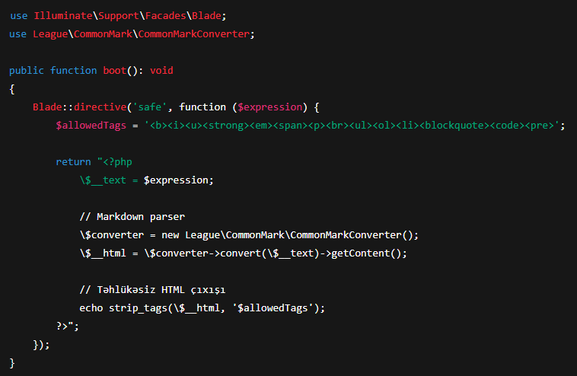
İndi isə həm təhlükəsiz HTML + multi-line dəstək + Markdown dəstəyi olan peşəkar versiyanı necə yazmaq olar ona baxaq. Bu üsulla Blade-də @safe() yazanda həm HTML təhlükəsiz olacaq, həm də Markdown formatını (bold, italic, list və s.) işlədə biləcəyik.
Bunun üçün ilk olaraq, Composer ilə Markdown parser quraşdırmaq lazımdır. Biz league/commonmark kitabxanasından istifadə edəcəyik. Terminalda:
AppServiceProvider-də directive yarat: app/Providers/AppServiceProvider.php

Slide 12

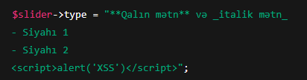
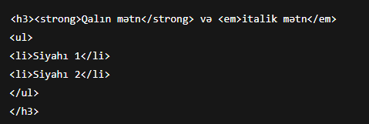
Blade-də istifadə:
Necə işləyir? Əgər DB-də:
Çıxış da: <script> avtomatik silinir, Markdown isə HTML-ə çevrilir.
Üstünlükləri:
✅ XSS-dən qoruyur.
✅ HTML formatını saxlayır.
✅ Markdown yazı formasını dəstəkləyir.
✅ Multi-line mətni olduğu kimi qoruyur.

Slide 13
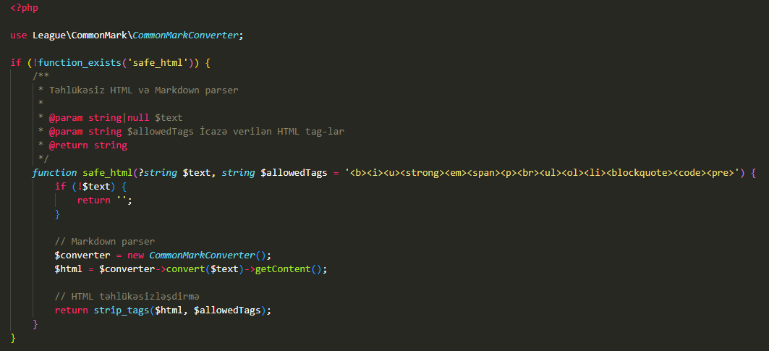
İstəsəz bunun bir də qısaldılmış, sadəcə safe_html() helper funksiyası ilə işləyən versiyasını da yaza bilərəm ki, directive-dən əlavə normal PHP-də də istifadə edə biləsən. Bu halda həm controller, həm də Blade-də eyni funksiyanı çağırmaq mümkün olar.
Bu sayədə @safe() Blade-də, safe_html() isə controller, seeder, job və s. istənilən PHP kodunda işləyəcək.
Helper faylı yarat: app/helpers.php

Slide 14
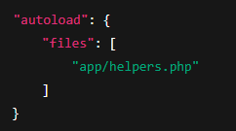

Autoload-a əlavə et: composer.json faylında:
Sonra terminalda:

Slide 15
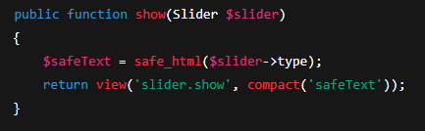
İstifadə nümunələri Blade-də:
Controller-də:

Slide 16
.

Slide 17
.

Slide 18
.

